Slide 1
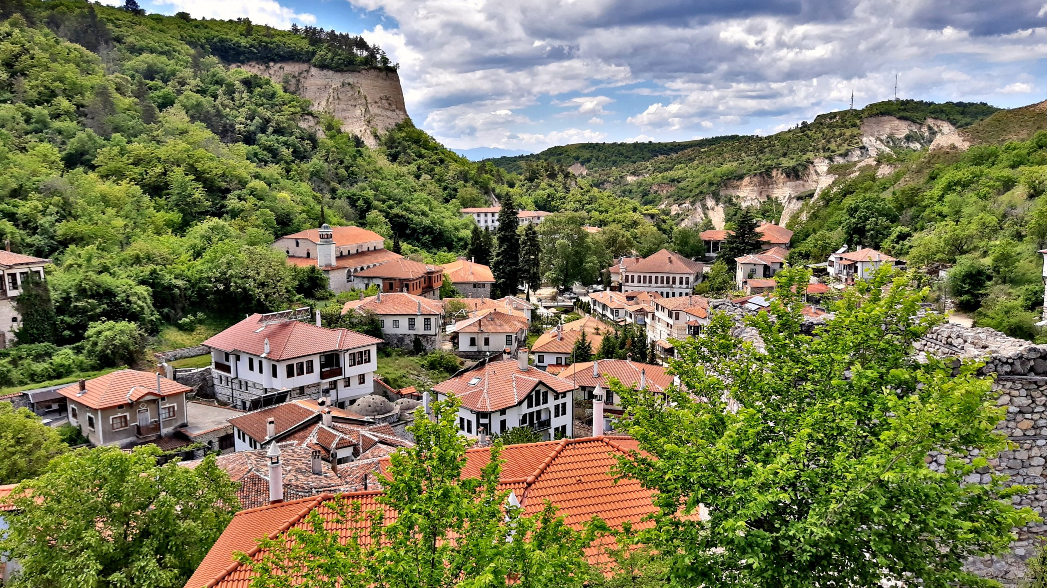
Проект за социална значимост
ResQ
Village
Дигитален щит за българските села
Никое село не трябва да остава само срещу кризата

Slide 2
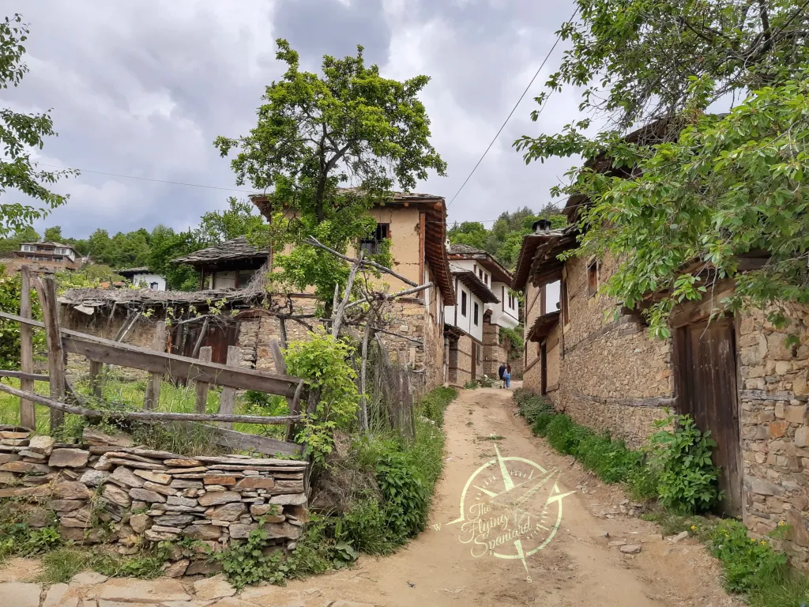
Проблемът
Селата са
уязвими
4,999
села в България
1,258
села с под 50 жители
199 села са без нито един жител, а в 1,258 села живеят между 1 и 49 души
20.3%
засегнати от бедствия '24
Цифровото разделение и липсата на бърз достъп до информация при кризи правят селските общности особено уязвими
47.6
години средна възраст

Slide 3
Решението
ResQ Village
Всеобхватна уеб платформа за защита на селските общности
Интерактивна
карта на риска
Система за ранно
предупреждение
Визуално категоризиране на селските райони според уязвимостта към конкретни заплахи
Интеграция с метеорологични и сеизмични данни за моментални сигнали в реално време
Бърза медицинска
логистика
Ръководства за
оцеляване
Моментално идентифициране на най-близките болници и аптеки с оптимизирани маршрути
Стъпка по стъпка инструкции за спешни ситуации, достъпни за всички възрастови групи
15,611
630
1.3M+
кризисни събития през 2024
загинали лица
засегнати от бедствия

Slide 4
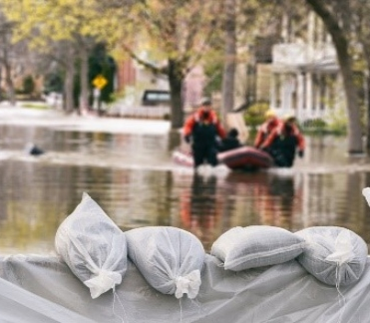
Компонент 1
Интерактивна
карта на риска
Визуална категоризация
Селските райони са цветово кодирани според уязвимостта към конкретни заплахи
Идентифициране на рискове
Наводнения, пожари, земетресения - всяка заплаха е ясно маркирана
През 2024 г. 38 бедствени положения са засегнали 1.3 милиона души
Бърз преглед
Властите и жителите виждат високорисковите зони с един поглед
32
983
47
наводнения
пожара
свлачища

Slide 5
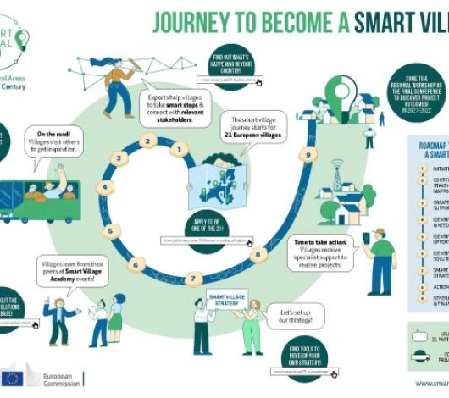
Компонент 2
Система за ранно
предупреждение
Интеграция в реално време
Свързване с метеорологични и сеизмични данни за моментални сигнали
Класификация по сериозност
Ниска, Средна, Критична - ясна система за приоритизиране на заплахите
Навременна информация
Жителите получават ясни и бързи съобщения за всяка заплаха
L
M
H
Ниска
Средна
Критична

Slide 6
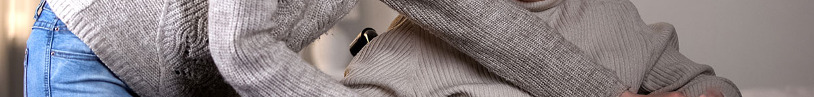
Компонент 3
Бърза медицинска логистика
В криза всяка секунда е от значение
Най-близки болници
Аптеки на картата
Оптимизирани маршрути
Моментално идентифициране на здравните заведения в близост до засегнатата зона
Локализиране на най-близките аптеки с информация за налични лекарства
Навигация с най-бърз път до медицинските заведения, избягвайки опасни зони
Директна контактна информация
Работно време и контакти
Реално време актуализации
24% от населението на България е над 65 години - тези хора се нуждаят от бърз достъп до медицинска помощ при кризи

Slide 7
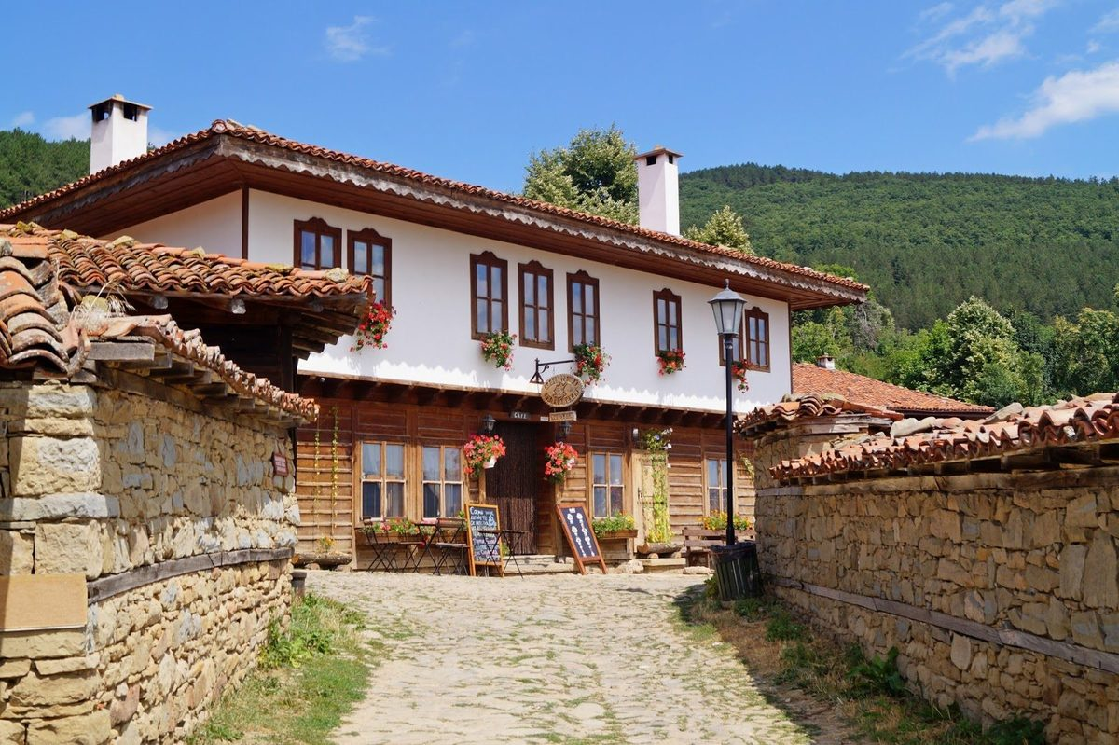
Компонент 4
Ръководства
за оцеляване
Стъпка по стъпка инструкции
Ясни указания за действие при различни спешни ситуации
Прост език без жаргон
Написано така, че да бъде разбрано от всеки, независимо от образованието
Средната възраст в селата е 47.6 години - ръководствата са адаптирани за възрастното население
Достъпно за всички възрасти
Подходящо за деца, възрастни хора и хора с увреждания
При пожар
При наводнение
Когато кризата настъпи, хората не се нуждаят от сложни обяснения - те се нуждаят от ясни действия
При земетресение
Първа помощ

Slide 8
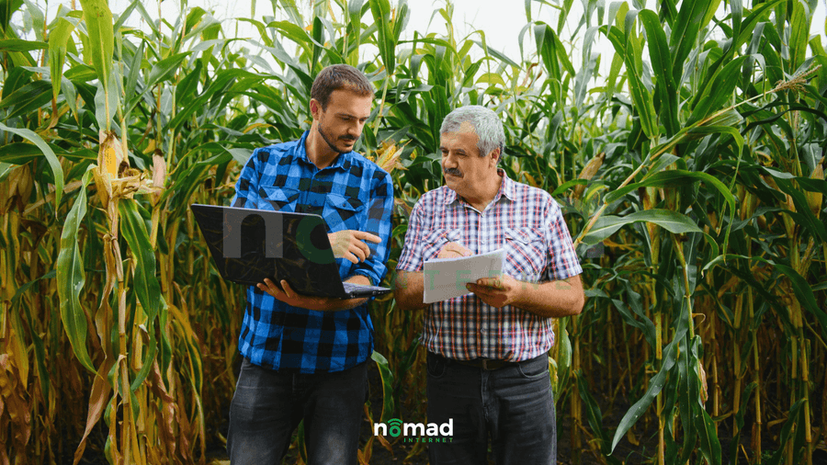
Вижте сами
Готови ли сте да
видите платформата?
Разгледайте демото и открийте как ResQ Village може да защити българските села
Към демото
Интерактивна карта
Ранно предупреждение
Медицинска логистика

